Slide 1
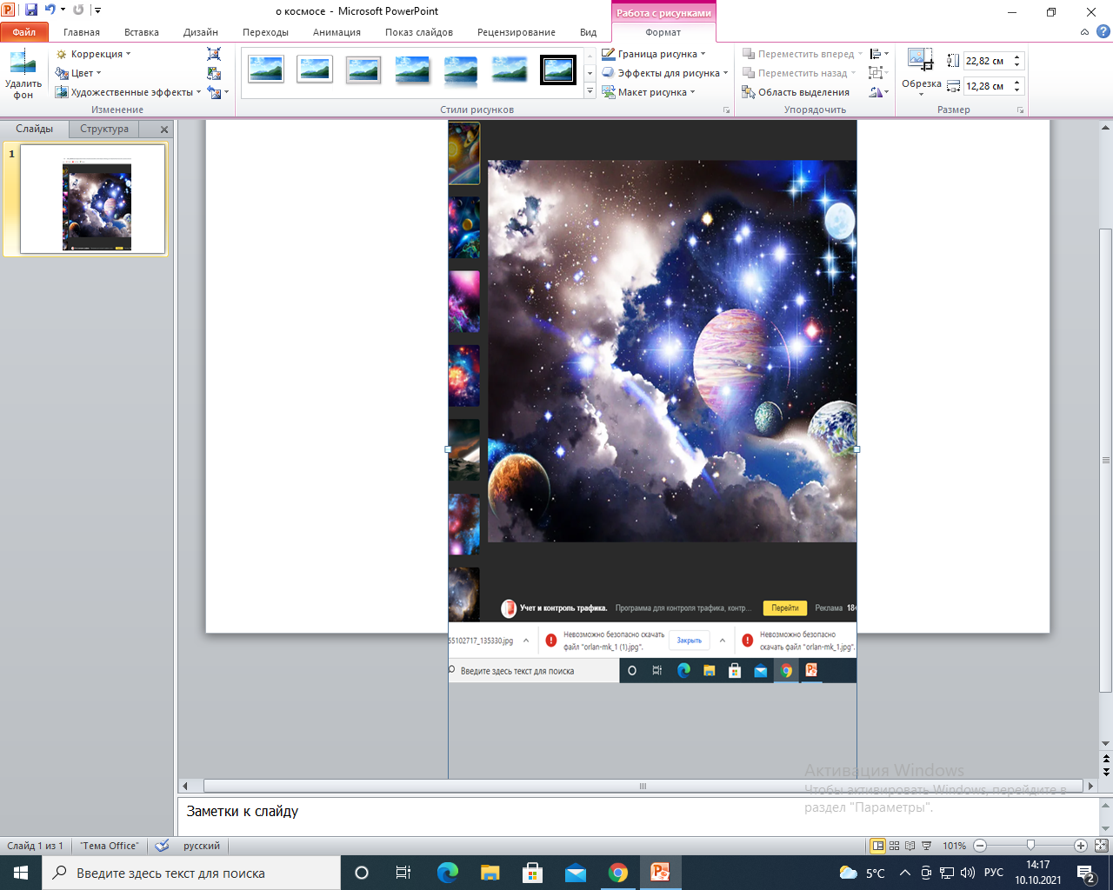
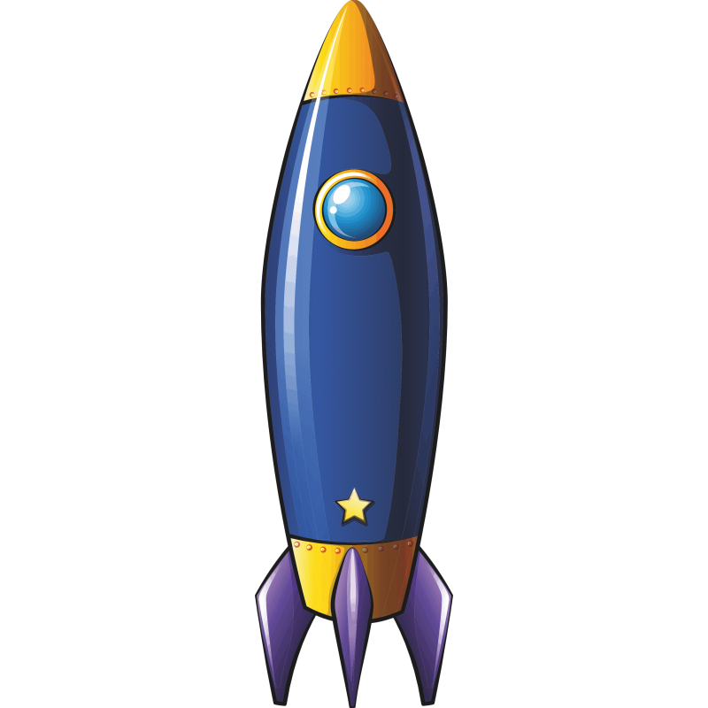
«Космические
путешествия»
Подготовили:
воспитатель высшей квалификационной категории Королева В.П.
Старший воспитатель
Сенина Ю.М.

Slide 2
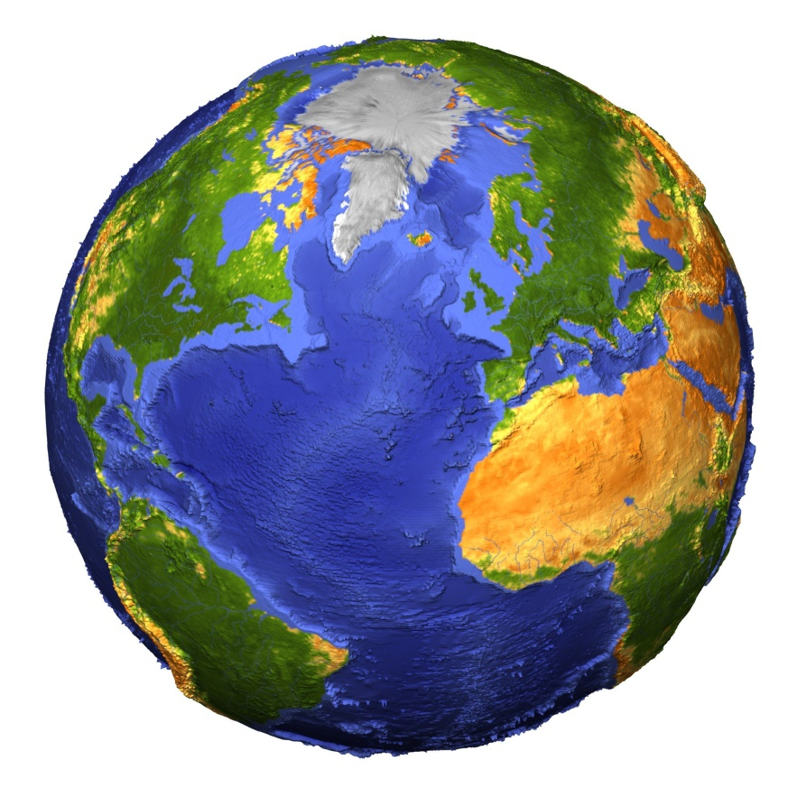
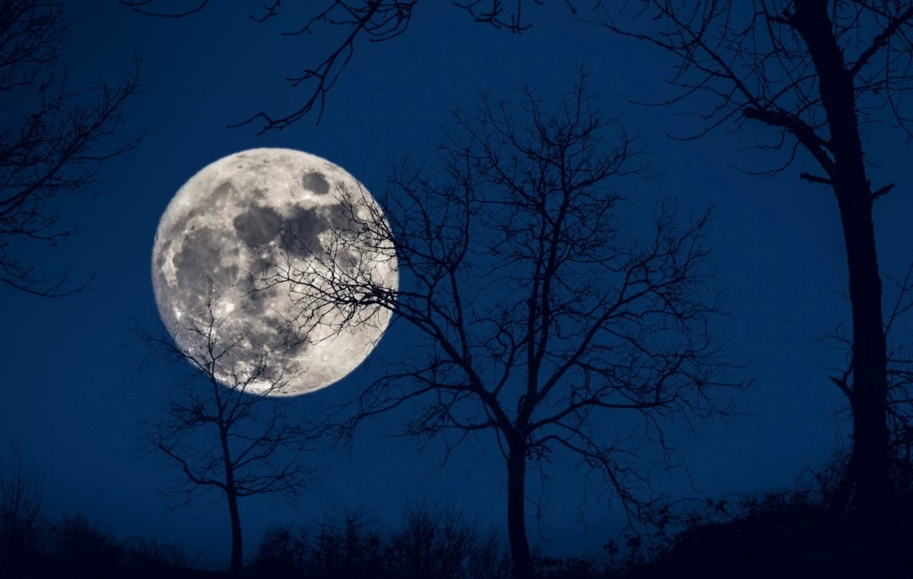
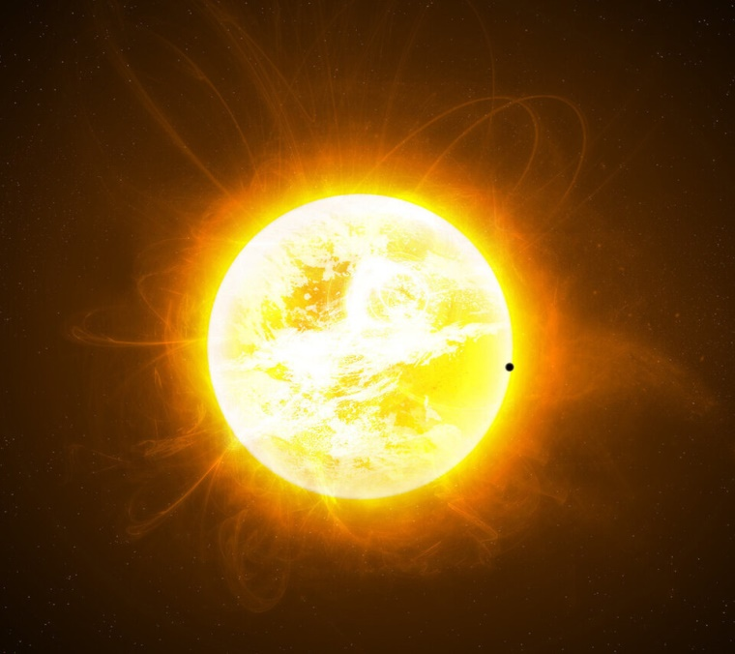
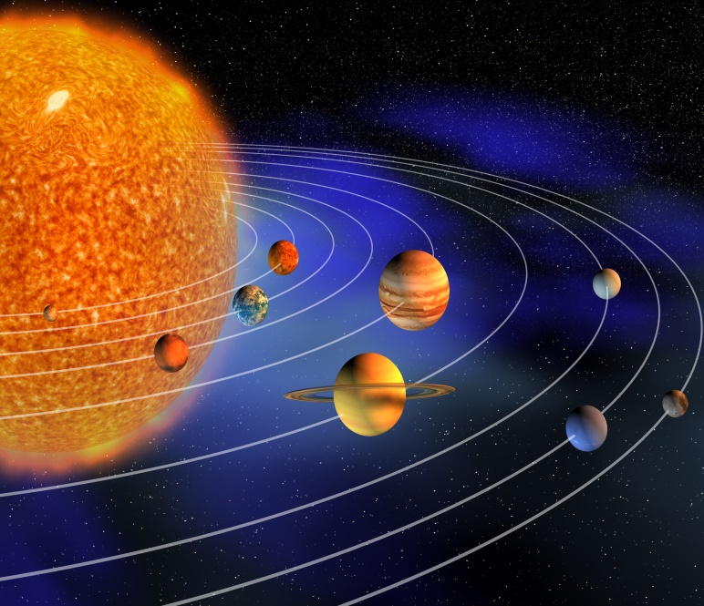
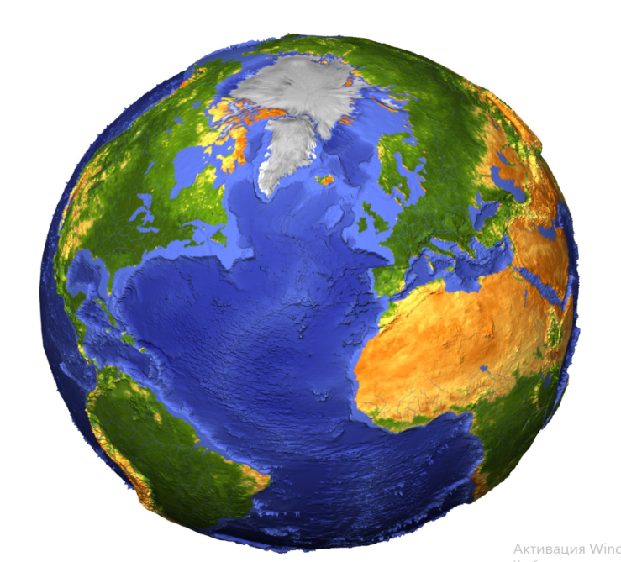

Спутник планеты Земля - Луна
Самая большая с Солнечной системе звезда - Солнце
Солнечная система
Планеты Земля

Slide 3
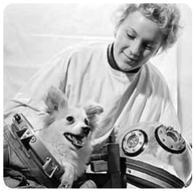
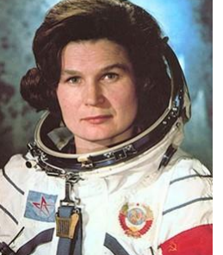
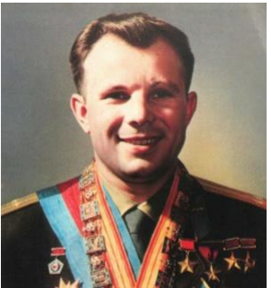
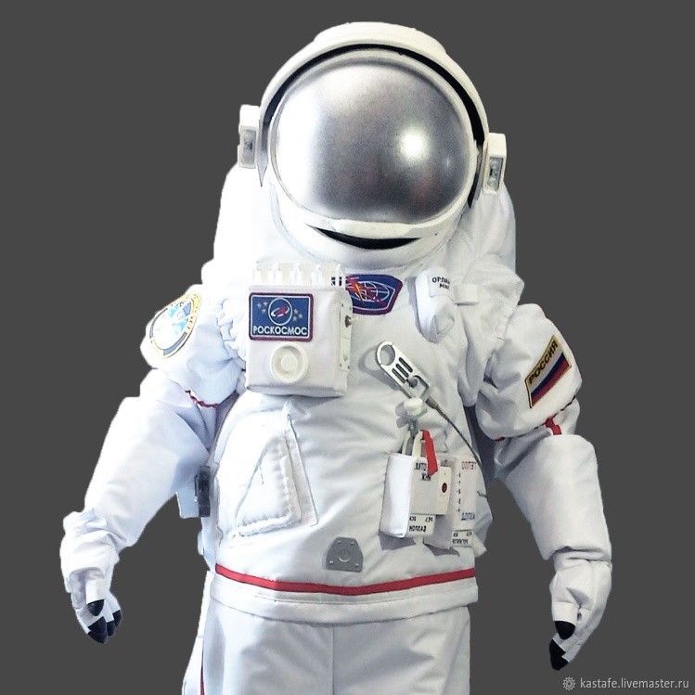
Собака Лайка-первое животное полетевшее в космос
Первая женщина космонавт-
Валентина Терешкова
Первый космонавт Юрий Гагарин
Скафандр- обмундирование космонавта

Slide 4
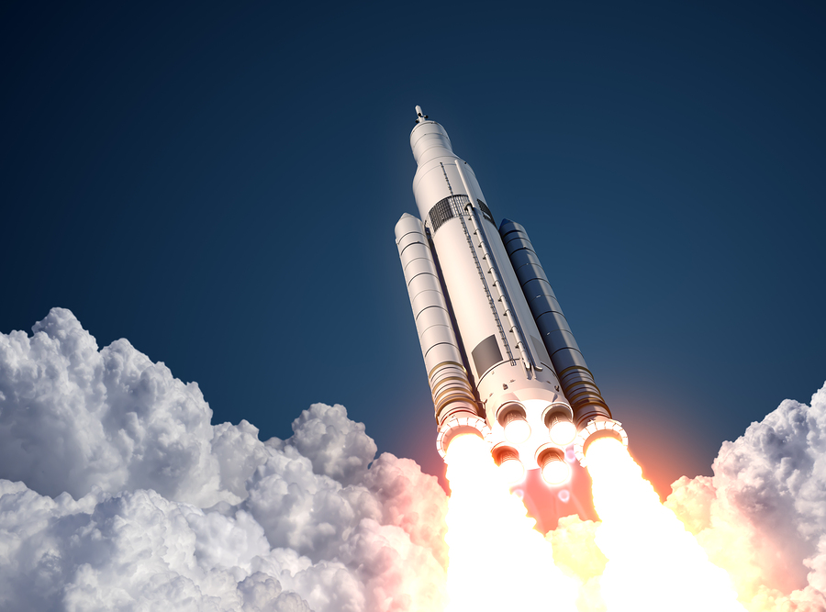
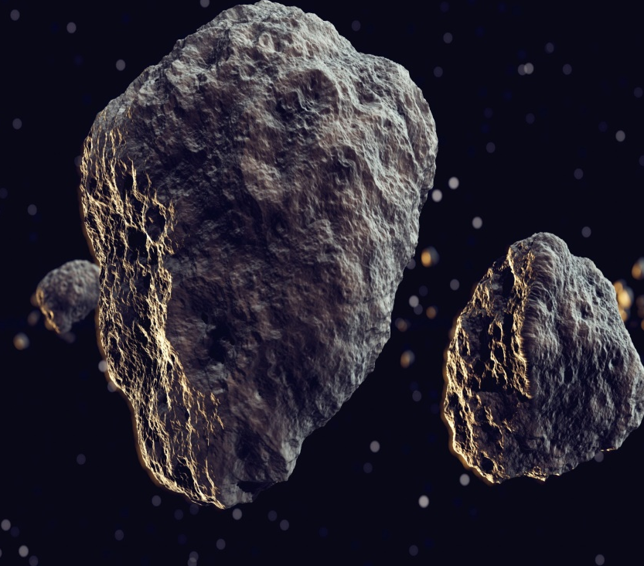
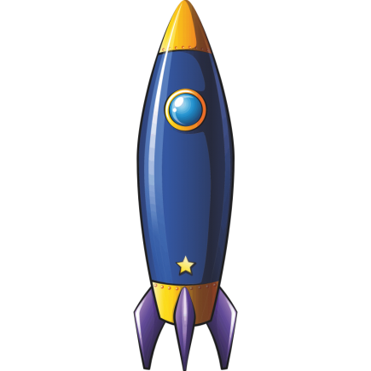
Ракета
Астероид
СТАРТ
ФИНИШ

Slide 6
До скорых встреч!

